Slide 1

RBAC权限控制模型
上海中信信息发展股份有限公司
2019年2月

Slide 2
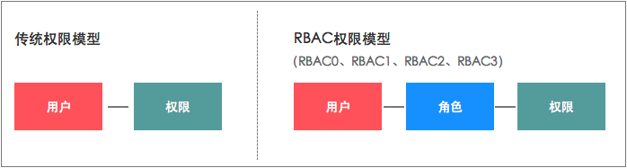
权限模型
在传统权限模型中，我们直接把权限赋予用户。
在RBAC中，增加了“角色”的概念，权限赋予角色，角色赋予用户。
在RBAC中，根据权限的复杂程度，又可分为RBAC0、RBAC1、RBAC2、RBAC3。

Slide 3
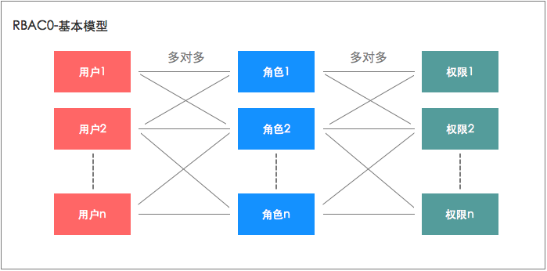
基本模型RBAC0
权限赋予角色。
角色赋予用户。
用户和角色，角色和权限都是多对多的关系

Slide 4
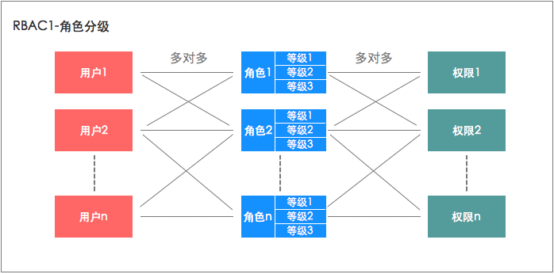
角色分层模型RBAC1
RBAC1建立在RBAC0基础之上，在角色中引入了继承的概念。
角色可以分成几个等级，每个等级权限不同，从而实现更细粒度的权限管理。

Slide 5
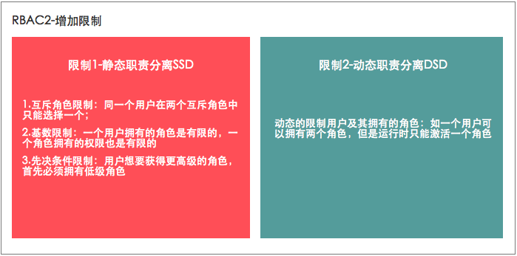
角色限制模型RBAC2
RBAC2建立在RBAC0基础之上，对用户、角色和权限三者之间增加了一些限制。
静态职责分离、动态职责分离

Slide 6
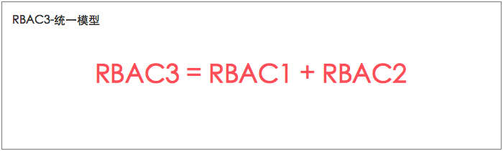
统一模型RBAC3
RBAC3是RBAC1和RBAC2的合集，所以RBAC3既有角色分层，也包括可以增加各种限制。

Slide 7
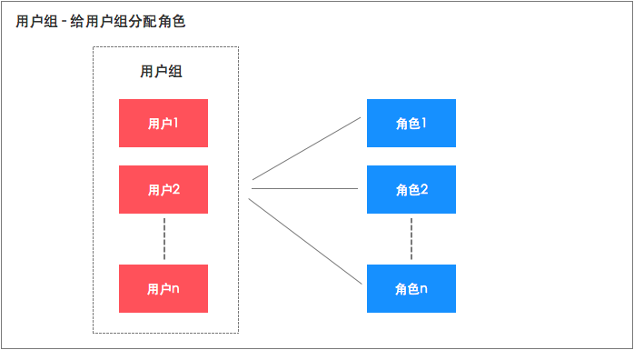
基于RBAC的延展——用户组
给用户组分配角色，再把用户加入用户组。这样用户除了拥有自身的权限外，还拥有了所属用户组的所有权限。

Slide 8
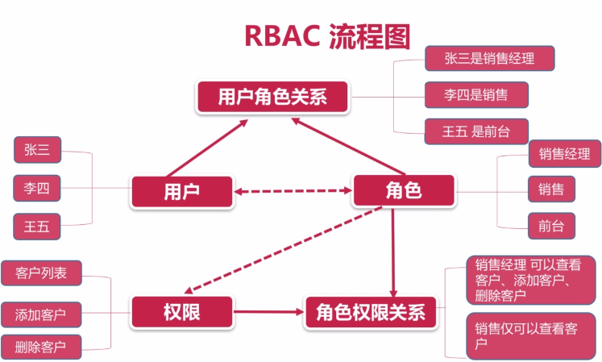
小结

Slide 9
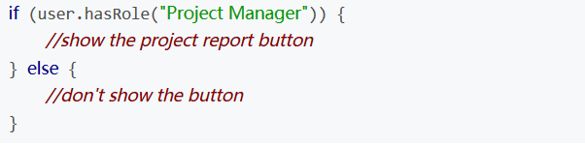
基于角色的访问控制
角色包含了控制细节，从代码看不出控制的细节部分。
极小的权限方面的需求的变动，可能导致代码需要重新修改。

Slide 10
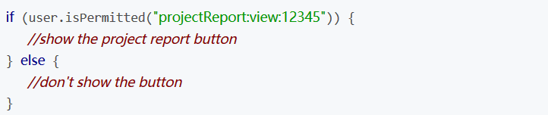
基于资源的访问控制
用更细粒度表达权限控制策略。
更少的代码重构、更直观、更有弹性、可在运行环境做修改。

Slide 11
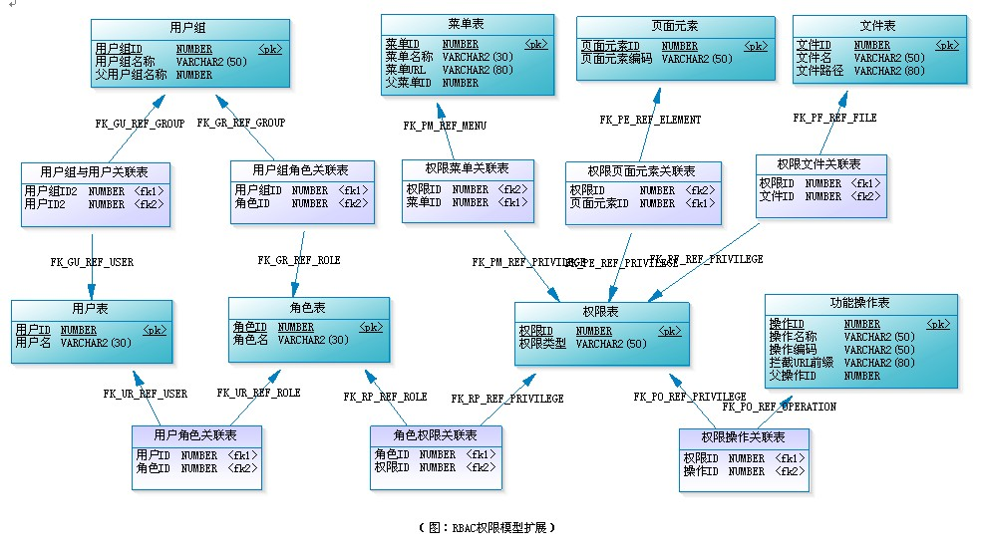
数据库表设计

Slide 12
作业
截取一段有权限控制的代码，描述它如何控制权限。

Slide 13
感谢观看！

